Slide 1
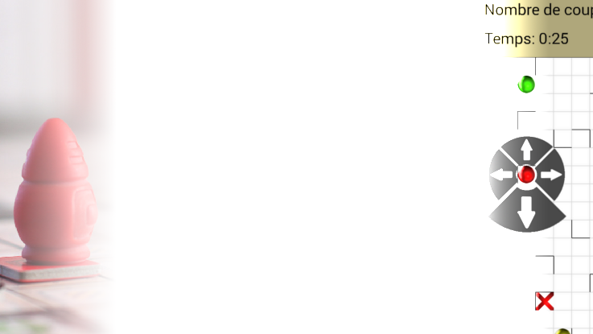

Développement du jeu Ricochet Robots pour Android
Projet mené par:
Alain CAILLAUD
Pierre MICHEL
Supervisé par:
Laurent AUTRIQUE

Slide 2
Plan
Introduction
Présentation de l’application
L’intelligence artificielle
Les améliorations possibles
Conclusion

Slide 3
Introduction
Objectifs du projet:
Adapter le jeu Ricochet RobotsTM pour Android.
Développer une IA (Intelligence Artificielle) pour jouer au jeu.

Slide 4
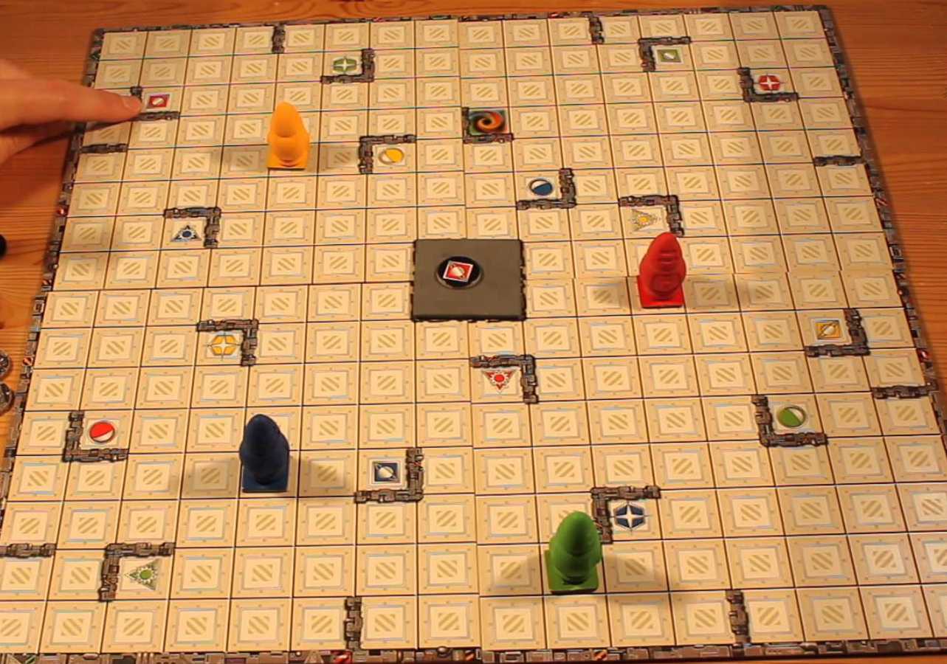
Introduction
Règles de Ricochet RobotsTM:

Slide 5




Introduction
Applications existantes :
Ricochet Robots
Ricochet Robot
Escaping Droids
Ricochet Racer

Slide 6
Organisation
Etude du contexte
Planification du travail
Formation Android
Dévelopement du jeu
Réalisation de l’intelligence Artificielle

Slide 7


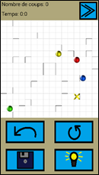




Les différents écrans
Options partie
Génération aléatoire
Choix niveau
Ecran de jeu
Menu principal
Choix solveur
Parties enregistrées
A propos

Slide 8
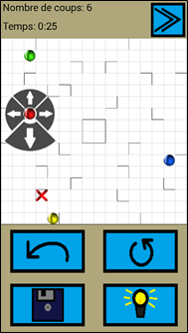
Ecran de jeu
Partie suivante
Interface choix direction
Annuler dernier coup
Recommencer
Sauvegarder
Solveur

Slide 9
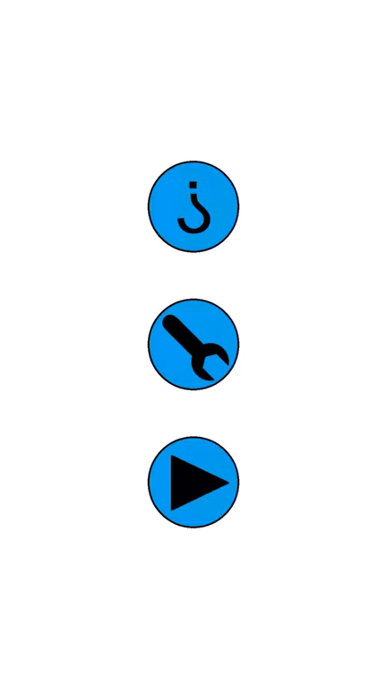
Démonstration

Slide 10
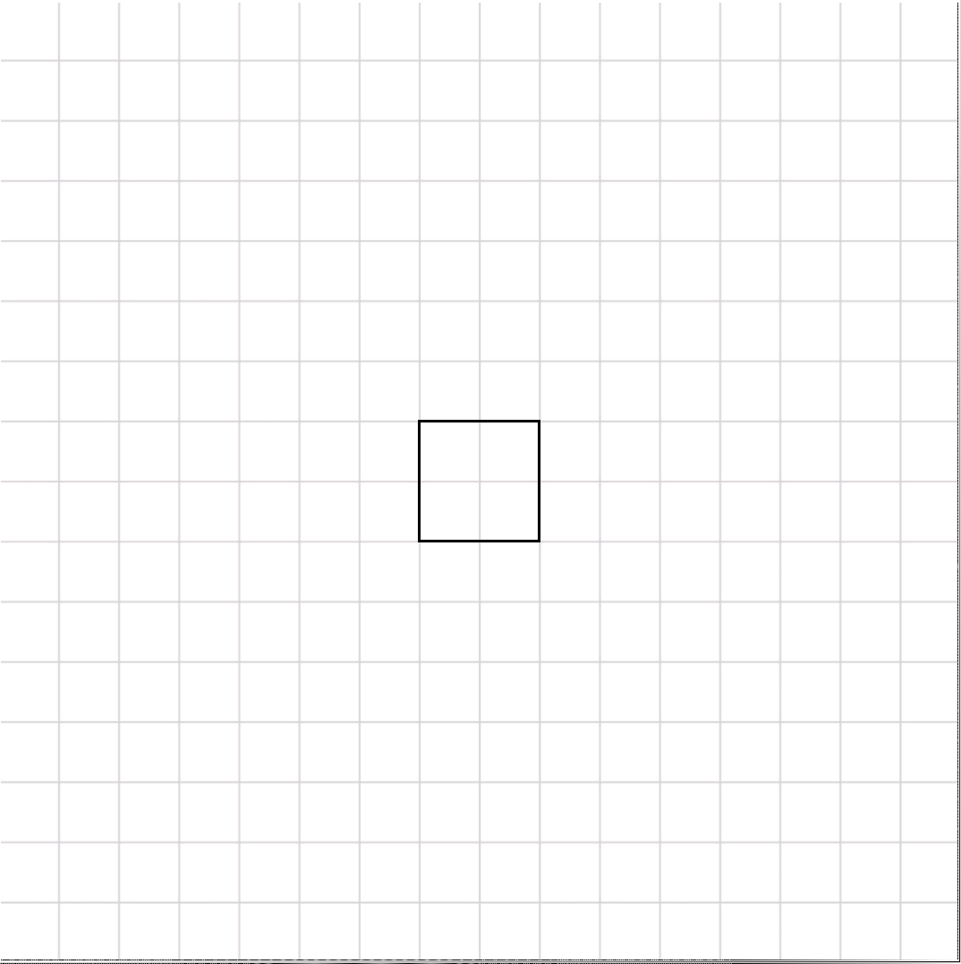
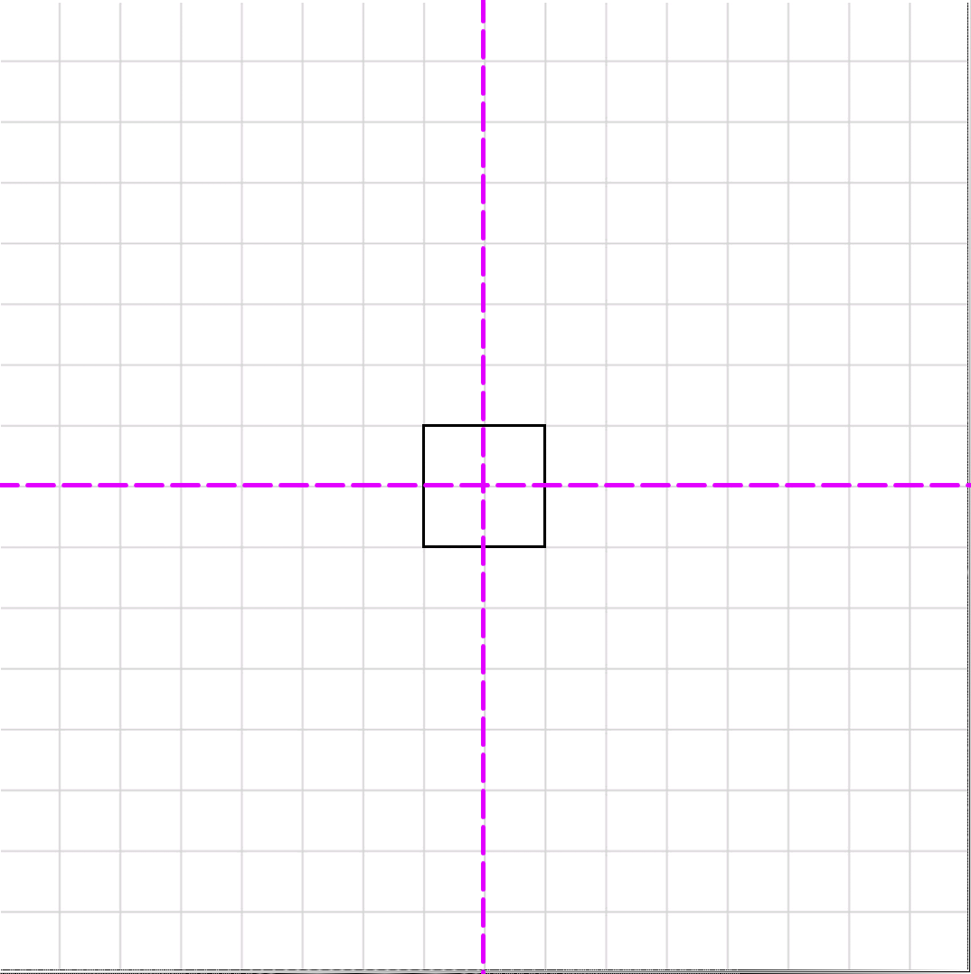
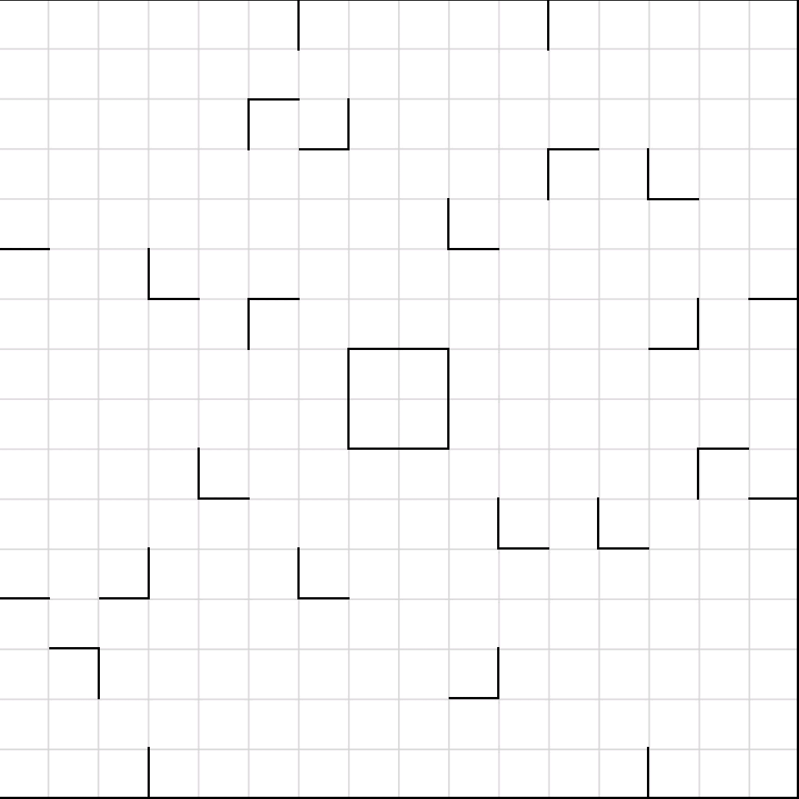
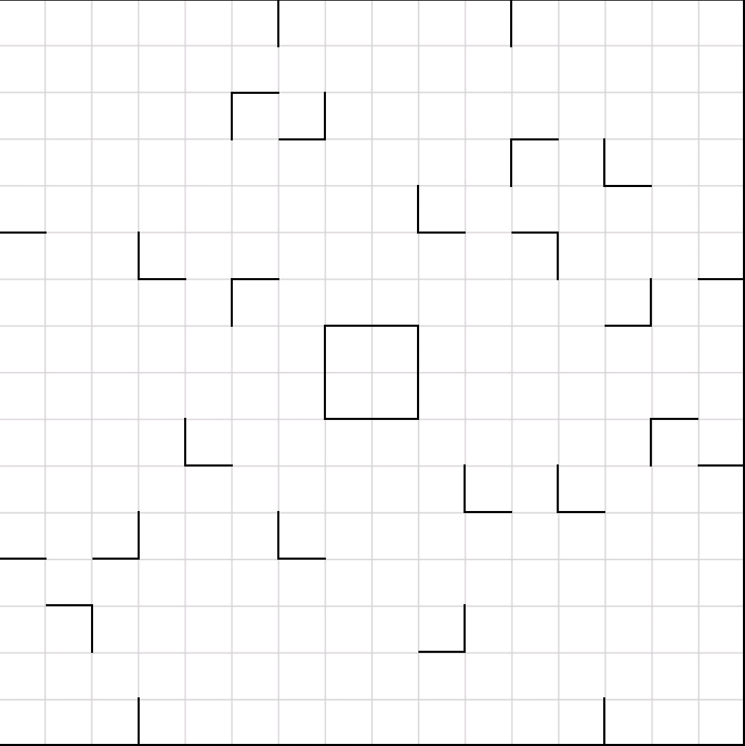
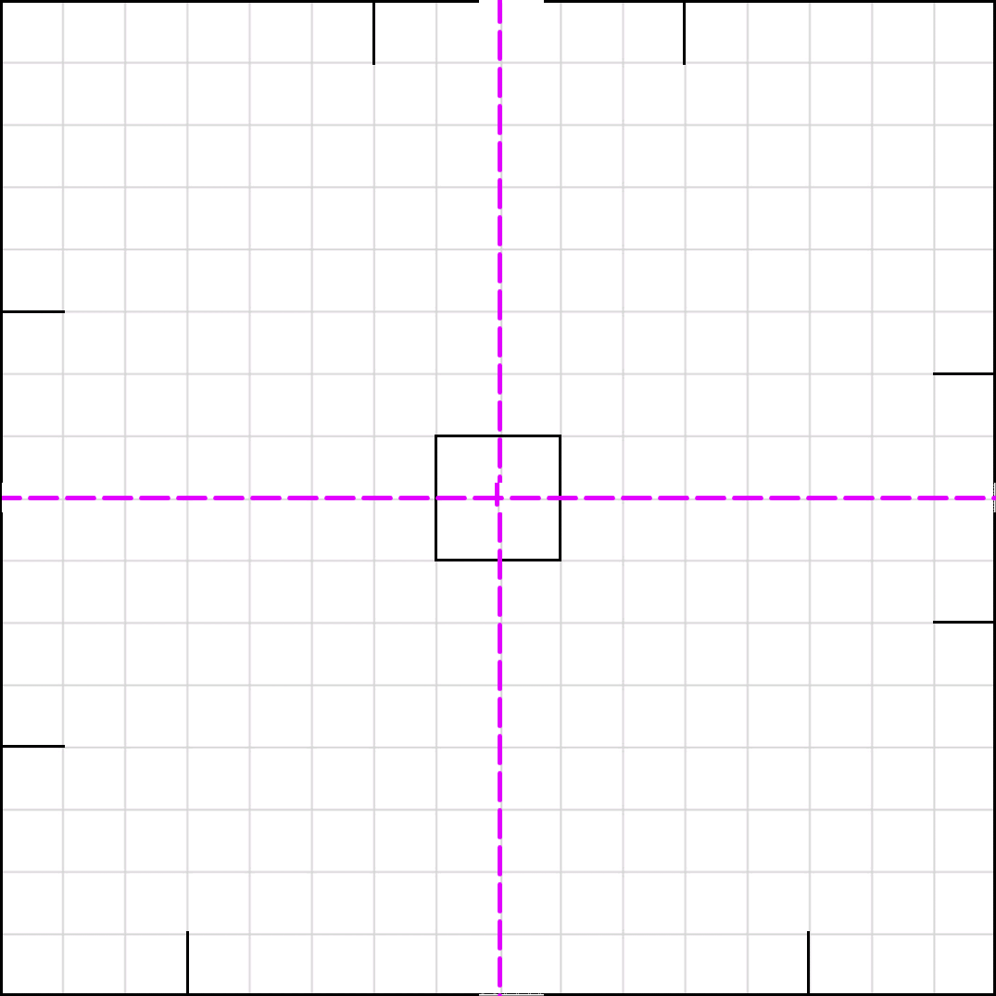
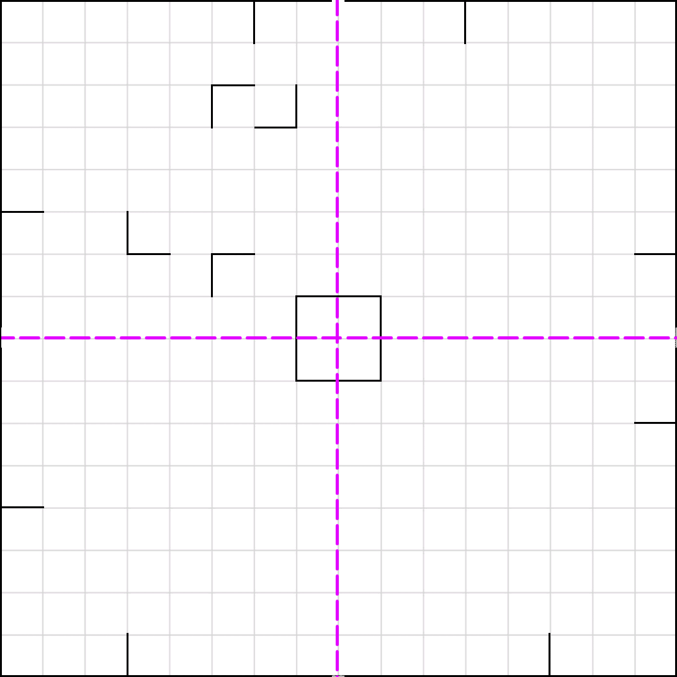
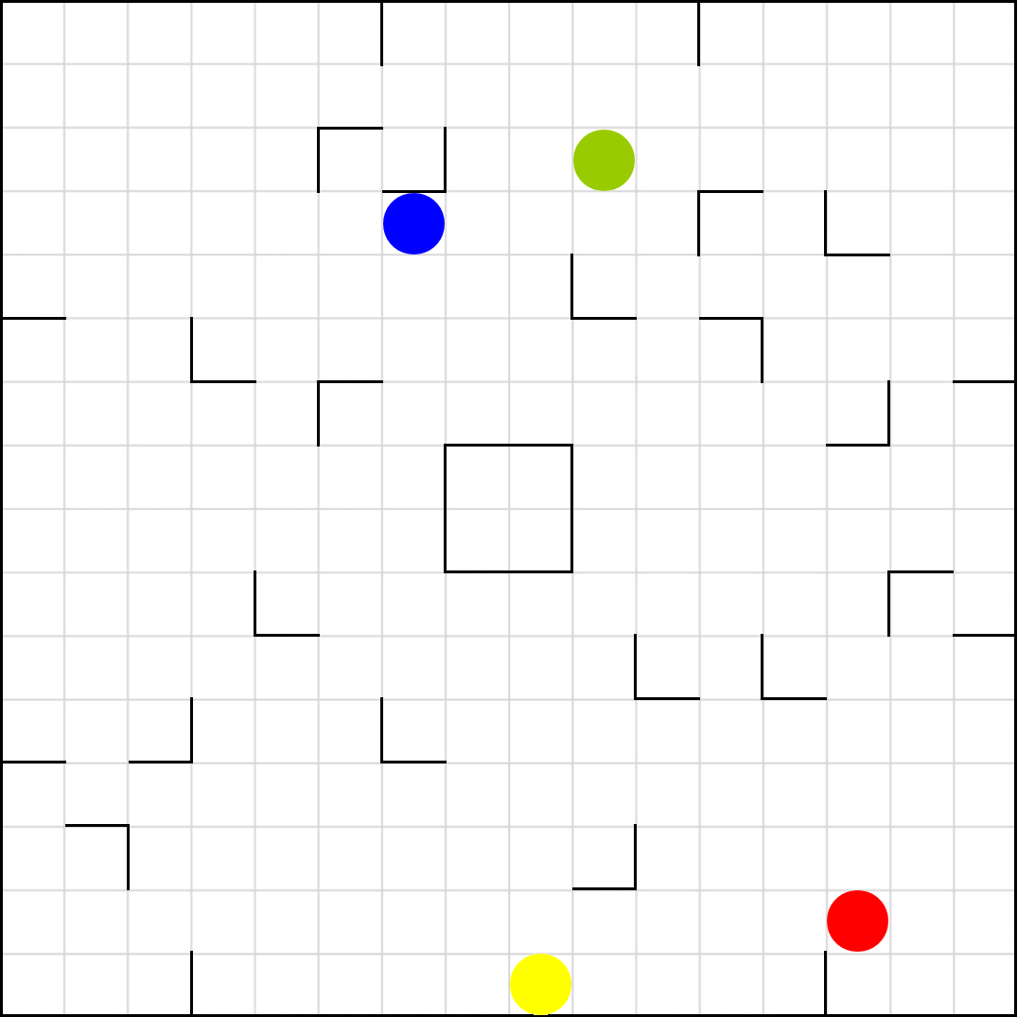
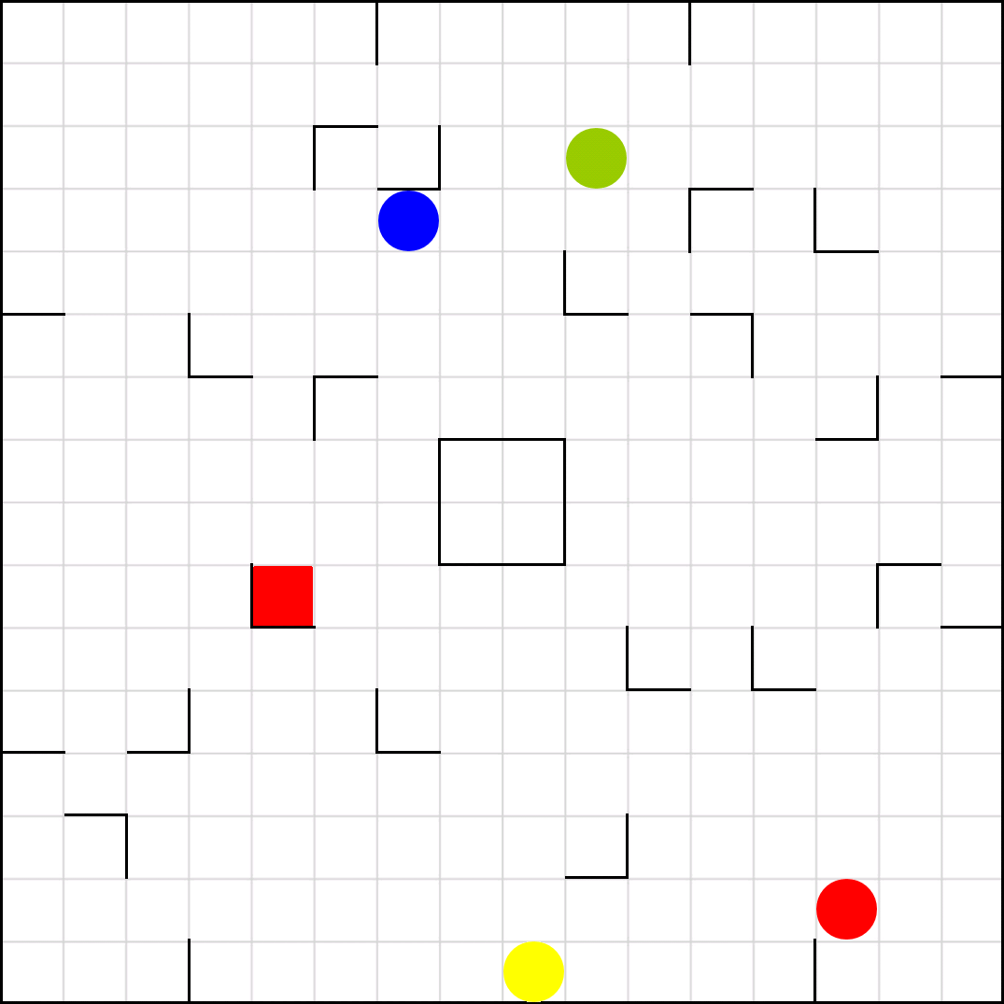
Génération de cartes

Slide 11
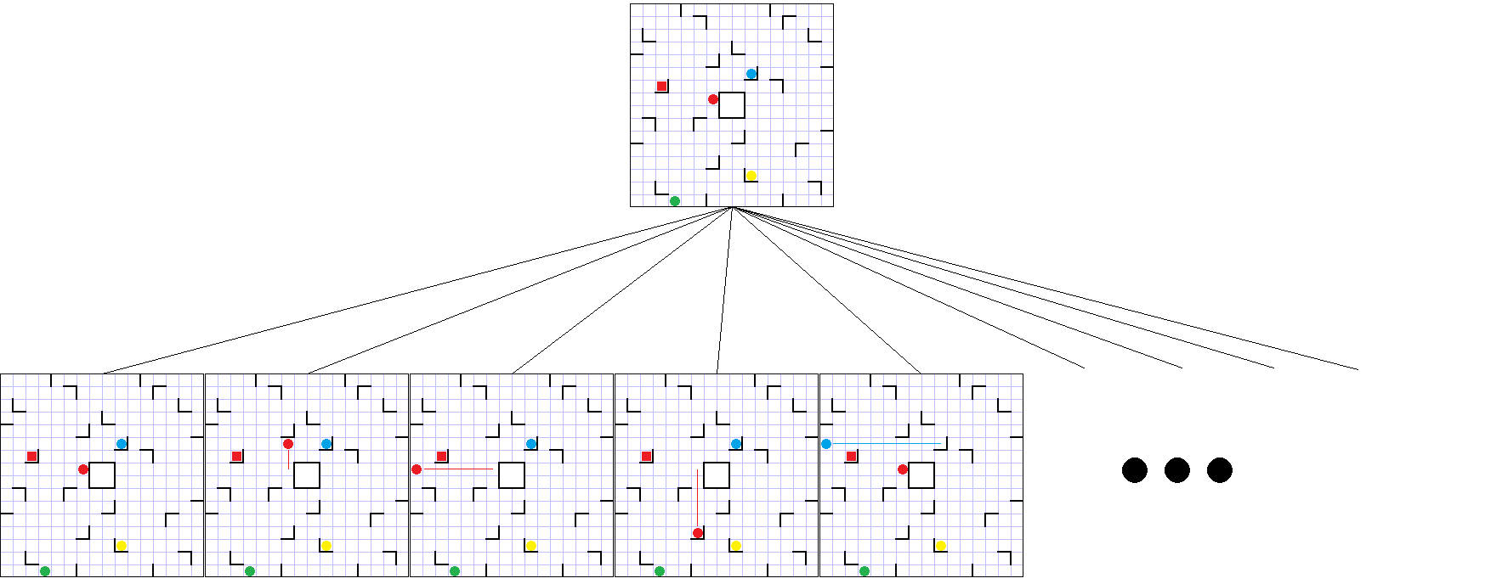
L’intelligence Artificielle
Un algorithme de parcours de graphes:

Slide 12
L’intelligence Artificielle
Parcours de graphe en largeur (BFS = Breadth First Search)
Trouve une solution optimale
Lourd en ressources si non optimisé.
Employé par des GPS

Slide 13
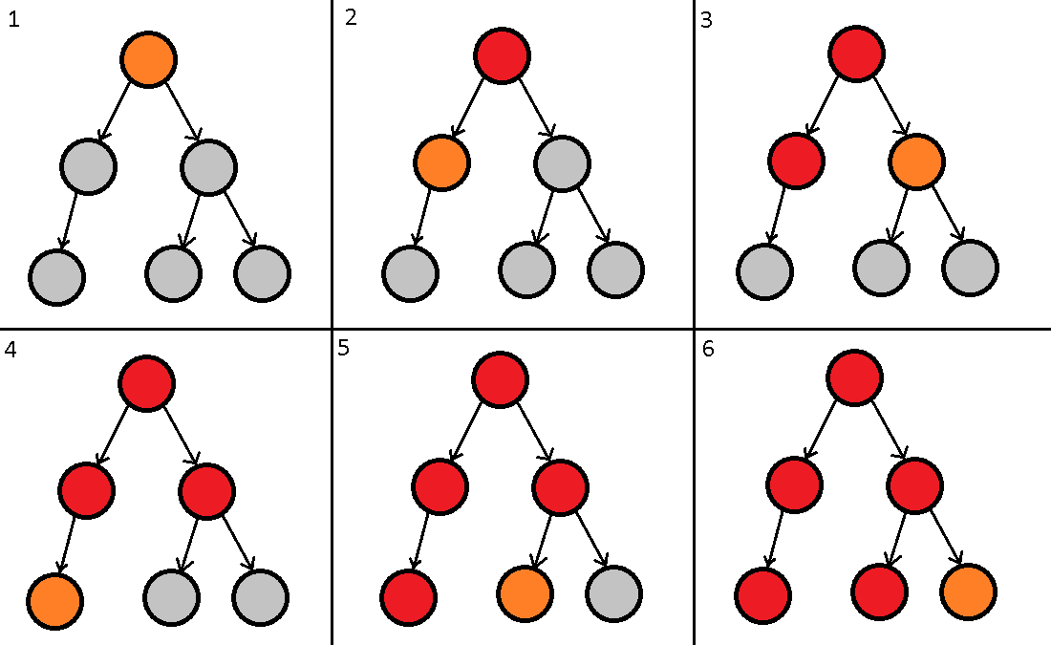
L’intelligence Artificielle
Parcours de graphe en largeur (BFS = Breadth First Search)

Slide 14
L’intelligence Artificielle
Parcours de graphe en profondeur (DFS = Depth First Search)
Trouve une solution rapidement
Solution peut ne pas être optimale.
Employé par solveurs de labyrinthes.

Slide 15
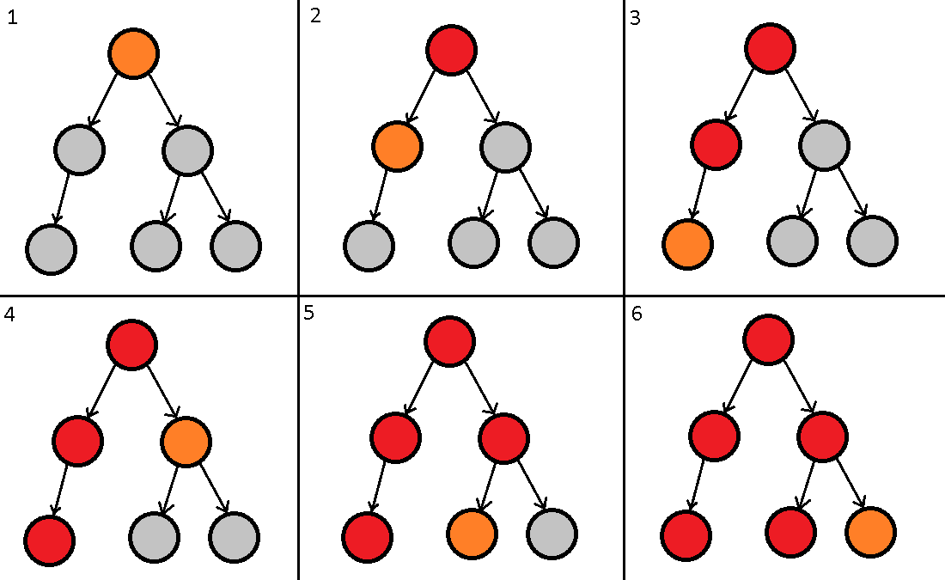
L’intelligence Artificielle
Parcours de graphe en profondeur (DFS = Depth First Search)

Slide 16
L’intelligence Artificielle
Première optimisation:
Mémoriser les etats examinés.
Ignorer les etats précédement examinés.
Résoudre un problème en x coups:
Avant optimisation = 16^{x-1} etats examinés
Après optimisation = 9^{x-1} etats examinés

Slide 17
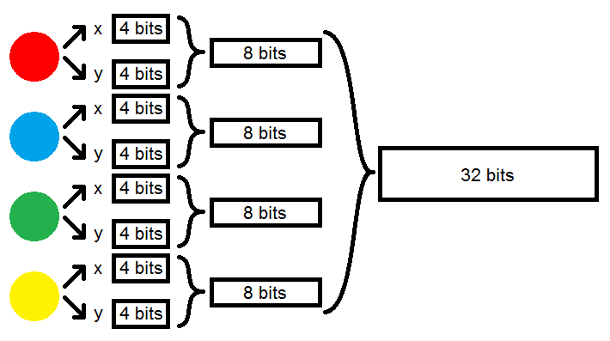
L’intelligence Artificielle
Compression d’un etat du jeu:

Slide 18
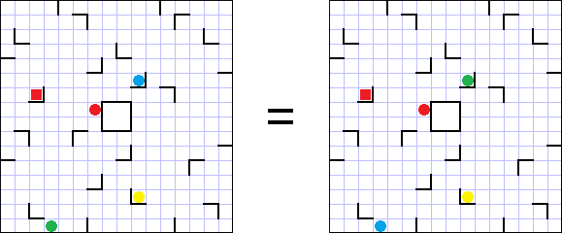
L’intelligence Artificielle
Distinction entre les pions principaux et secondaires:

Slide 19
L’intelligence Artificielle
Seconde optimisation:
Calculer les distances minimales à l’objectif.
Eliminer les coups contre-productifs.
Résoudre un problème en x coups: 8^{x-1} etats examinés.

Slide 20
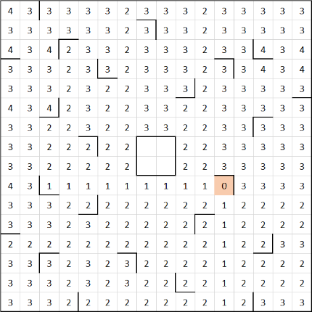
L’intelligence Artificielle
Grille des distances minimales:

Slide 21
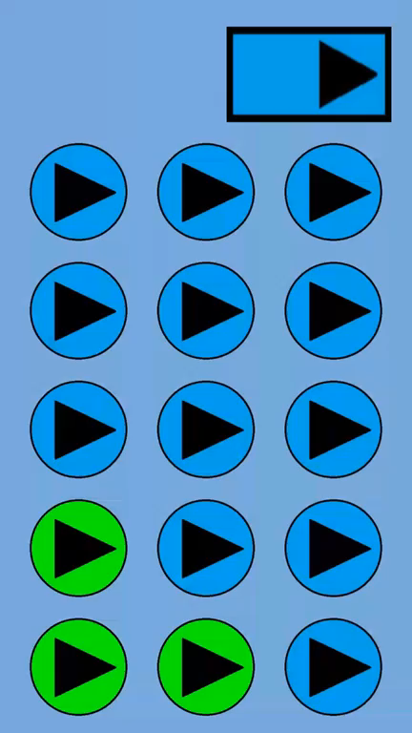
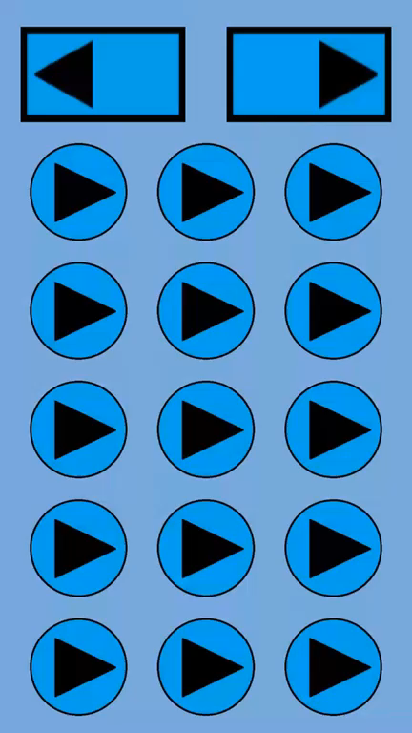
Exemple de résolution

Slide 22
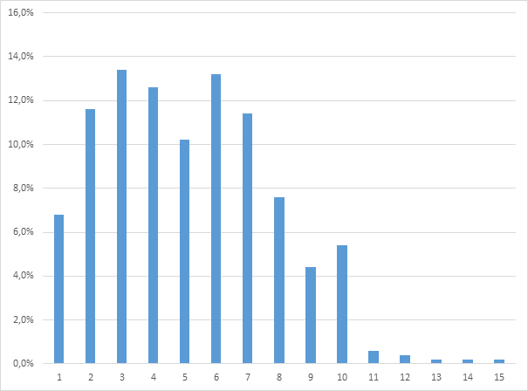
Statistiques / résultats
Répartition du nombre de coups minimum

Slide 23
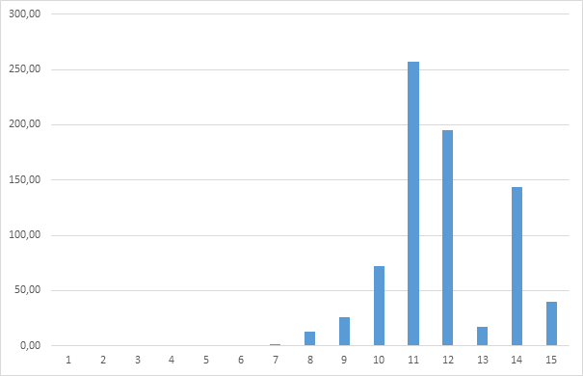
Statistiques / résultats
Durée moyenne de résolution en secondes

Slide 24
Les Améliorations Possibles
Améliorer le design
Éditer ses propres cartes
Ajouter une dimension en ligne au jeu.
Ajouter des options liées aux réseaux sociaux
Adapter la version 2004 de Ricochet RobotsTM

Slide 25
Conclusion
Programmation Android
Algorithme de résolution
Travail en équipe

Slide 26
Merci pour votre attention!

Slide 27
Bibliographie
Règles du jeu Ricochet Robots [En ligne] (1999)
http://maludo.chez.com/regles/RASEN.pdf
Michael Fogleman : Ricochet Robots Solver Algorithms [En Ligne] (Novembre 2012)
https://speakerdeck.com/fogleman/ricochet-robots-solver-algorithms
Nicolas Butko, Katharina A. Lehmann, Veronica Ramenzoni : Ricochet Robots - A Case Study for Human Complex Problem Solving [En ligne] (15 Septembre 2005)
http://www-pr.informatik.uni-tuebingen.de/mitarbeiter/katharinazweig/downloads/ButkoLehmannRamenzoni.pdf
Smack42 : DriftingDroids (Octobre 2014)
https://github.com/smack42/DriftingDroids/wiki

